Slide 1
Правовое просвещение в образовательных учреждениях
Курчатовского района: взаимодействие с органами прокуратуры
Соколец Галина Петровна, старший помощник прокурора Курчатовского района г. Челябинска

Slide 2
Образовательная система Курчатовского района:
43 дошкольных учреждения,
14 общеобразовательных школ,
2 лицея, 1 гимназия,
1 коррекционная школа,
3 учреждения дополнительного образования
(ЦДТ, ЦВР, ДХШИ «Молодость»)
Детский дом №14

Slide 3
В прошлом учебном году проведено социологическое исследование сформированности понятий
и системы нравственных
и духовных ценностей
у 779 старшеклассников
и 199 педагогов

Slide 4
Результаты исследования:
подрастающее поколение в первую очередь ценит в людях честность и порядочность,
считает неприемлемыми в жизни
лживость и жестокость.
Подростки отметили недостаточный
уровень информированности
по вопросам правовой грамотности.
Результаты опроса подтвердили
важность и необходимость
правового просвещения молодежи

Slide 5
Результаты опроса педагогов: сформированность нравственных ценностей определяет семья.
На втором месте влияние СМИ. Педагоги отмечают:
работа по формированию гражданственности ведется
в школе регулярно
и имеет хороший эффект

Slide 6
По результатам опроса
был проведен круглый стол
«Роль семьи и школы
по формированию законопослушного гражданина»

Slide 7
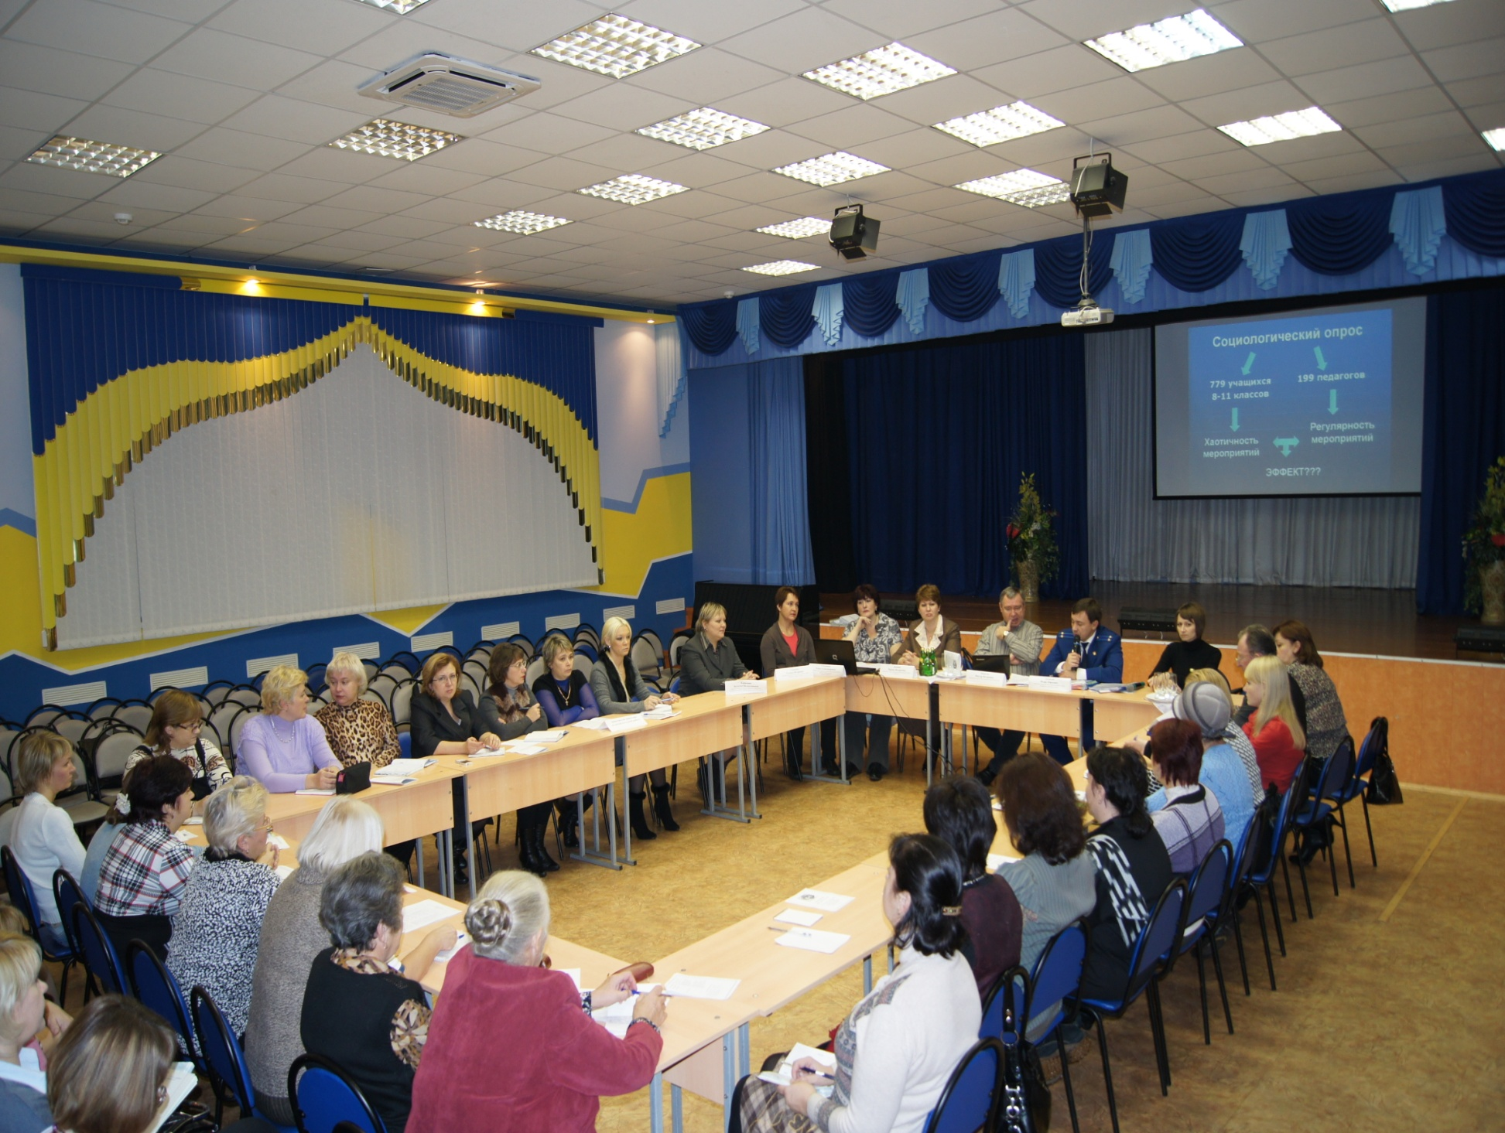

Slide 8
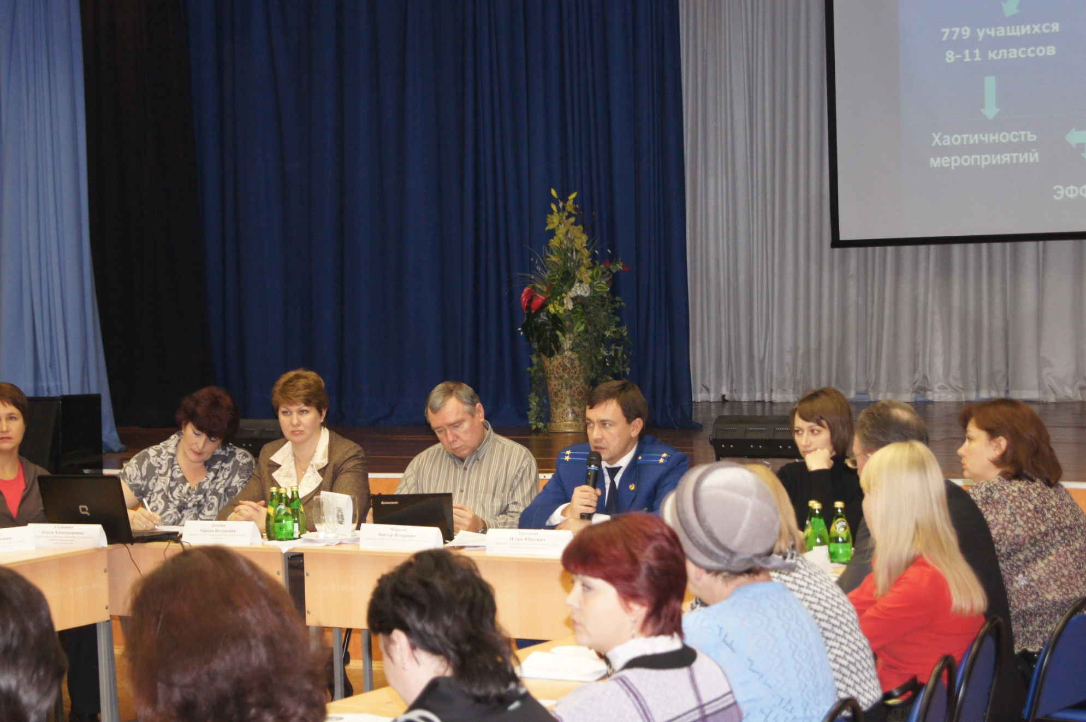

Slide 9
Возможности школы по правовому воспитанию реализуются через:
Преподавание правовых знаний в учебных курсах (обществознание, ОБЖ)
Проведение факультативных занятий по курсу «Основы права», «Экология права»
Ведение курса предпрофильной подготовки «Правоведение»
Реализация программ деятельности классных руководителей по правовому воспитанию
Правовое просвещение родителей в рамках работы Педагогического всеобуча для родителей
Проведение тренингов, лекториев и бесед
Работа школьных сайтов

Slide 10
Организация месячников и декад правового воспитания
Проведение индивидуальных бесед и консультаций с учащимися
Проведение классных часов, часов общения и родительских собраний по вопросам правового воспитания учащихся
Вовлечение учащихся в систему дополнительного образования
Участие школьников в социально - досуговых мероприятиях
Привлечение учащихся в работу школьного ученического самоуправления
Межведомственное взаимодействие по вопросам правового просвещения

Slide 11
Правовое воспитание должно ориентироваться на то, чтобы правовая информация, полученная в процессе обучения, служила созданию системы устойчивых привычек действовать при любых условиях и в любых ситуациях только правомерно, а также вести борьбу с любыми правонарушениями

Slide 12
Школами был определен круг потребностей по совершенствованию работы по правовому просвещению:
Расширение числа организаций, учреждений и лиц в качестве социальных партнеров при организации мероприятий по правовому просвещению.
Юридическая помощь семье и её правовое просвещение в сфере образования.
Разъяснение законодательства и оказание бесплатной юридической помощи участникам образовательного процесса.
Организация целевых мероприятий в образовательных учреждениях с участием юристов и специалистов Прокуратуры.
Создании Виртуальной помощи юриста на сайте, где пользователь может задать вопрос правового характера ( в том числе анонимно) и получить на него ответ

Slide 13
Прокуратурой Курчатовского района подготовлены материалы для размещения информации
по правому просвещению
на сайтах
образовательных учреждений,
составлен график встреч сотрудников прокуратуры
с участниками образовательного процесса

Slide 14
Сотрудниками прокуратуры в 2012 году
в школах района проведены лекции, доклады, беседы, диспуты:
«От шалости к преступлению один шаг»,
«Я — гражданин России»,
«Какие права у вас есть»,
«Могут ли быть права без обязанностей»,
«Школа и права ребенка» и другие

Slide 15
Новые планы и проекты:
Расширение практики проведения правового воспитания с подростками.
Развитие сотрудничества с правоохранительными органами по ранней профилактике всех участников образовательного процесса, а не только детей и подростков с дезадаптивным и асоциальным поведением

Slide 16
Спасибо за внимание!

